Slide 1
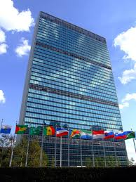
THE UN AND
ISRAEL
An introduction
Notes:
הקדמה: כבר עסקנו באו"ם – החלטה 2334, החלטה 181 – כ"ט בנובמבר, כוחות שלום ואונדו"ף

Slide 2
International Organizations
System’s point of view
International cooperation (WHO)
Information and monitoring (IAEA)
Conflict resolution (WTO)
Operational activities (Vaccination, Health crisis coordination, Assistance to countries)
International regimes and regulations (food safety, Working Standards)
Notes:
שחקנים חשובים בזירה הבינ"ל
בתקופה המודרנית גם סכסוכים פנים מדינתיים
חשוב אבל:
הארגון זוכה ללגיטמציה אבל כשצריך פעלו גם בלעדיו (עירק 2)
פוליטיזציה פנימית לא מאפשרת התקדמות (סוריה)

Slide 3
International Organizations
Actor’s point of view
Instrument of foreign policy (Aid, Punishment, Peacekeeping)
Legitimization (First Gulf War)
Information (small states)
Introducing norms (Tobacco Control Treaty)
Notes:
שחקנים חשובים בזירה הבינ"ל
בתקופה המודרנית גם סכסוכים פנים מדינתיים
חשוב אבל:
הארגון זוכה ללגיטמציה אבל כשצריך פעלו גם בלעדיו (עירק 2)
פוליטיזציה פנימית לא מאפשרת התקדמות (סוריה)

Slide 4
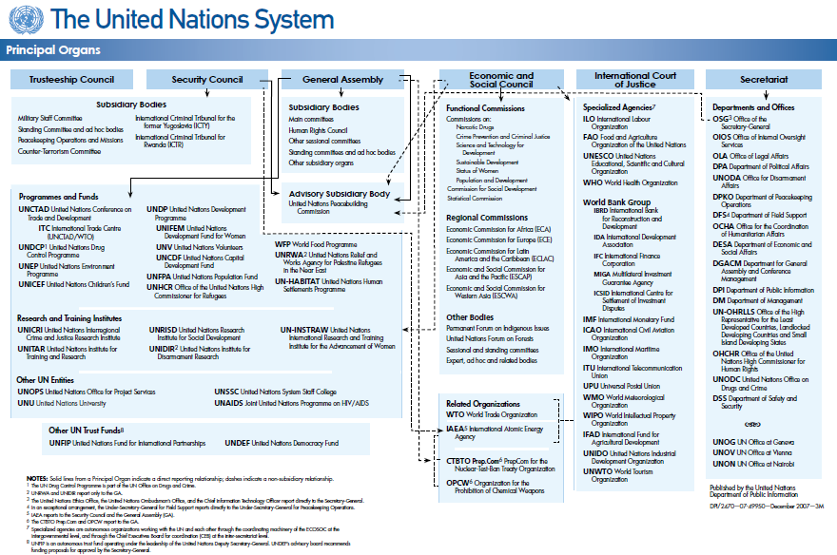
A System of Systems
44.000
Employees
The UN - Introduction
Notes:
מערכת גדולה ומורכבת
יושבת בחמישה מרכזים: ניו יורק, ג'נבה, ניירובי, האג, פאריס (אונסק"ו) וינה, רומא לונדון, מונטריאול, מדריד
מורכבת מסוגים שונים של ארגונים שיש להם קשר אחר עם האו"ם

Slide 5

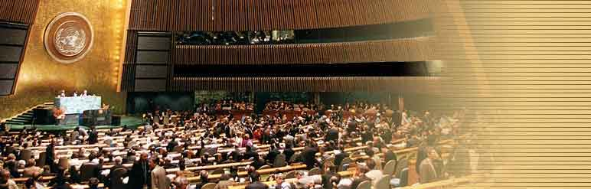

Main Organs
העצרת הכללית
General Assembly
בית הדין הבינ"ל לצדק
ICJ
מזכירות האו"ם
SECRETARIAT
מועצת הביטחון
Security
Council
מועצת הנאמנותTrusteeship
Council
המועצה הכלכלית חברתית
ECOSOC

Slide 6
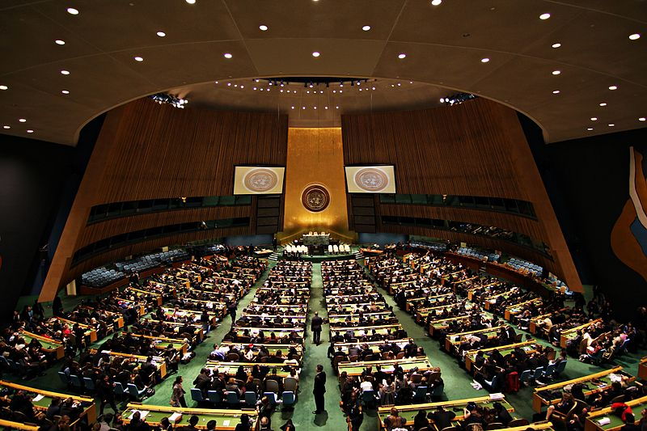
GA
The UN - Introduction
The UN - Introduction
THE GENERAL ASSEMBLY
193 Member States
2 Permanent Observers
6 Standing Committees
5 Regional Groups
Notes:
2 המשקיפות – הותיקאן ופלסטין (מדינות לא חברות)
סמכות הצהרתית בעיקר
GA Resolutions are Declarative in nature
First Committee – Disarmament and International Security
Second Committee – Economic Development
Third Committee – Human Rights, Humanitarian, Social and Cultural Affairs
Fourth Committee- Political and Decolonization Committee
Fifth Committee – Administrative and Budgetary matters
Sixth Committee – International Law
Regional Groups:
Africa – 54 States
Asia – 54 States
Eastern Europe – 23 States
GRULAC (Latin-America and Caribbean) – 33 States
WEOG (Western Europe and Others, Australia, NZ, US, Israel, Canada) – 29 states

Slide 7
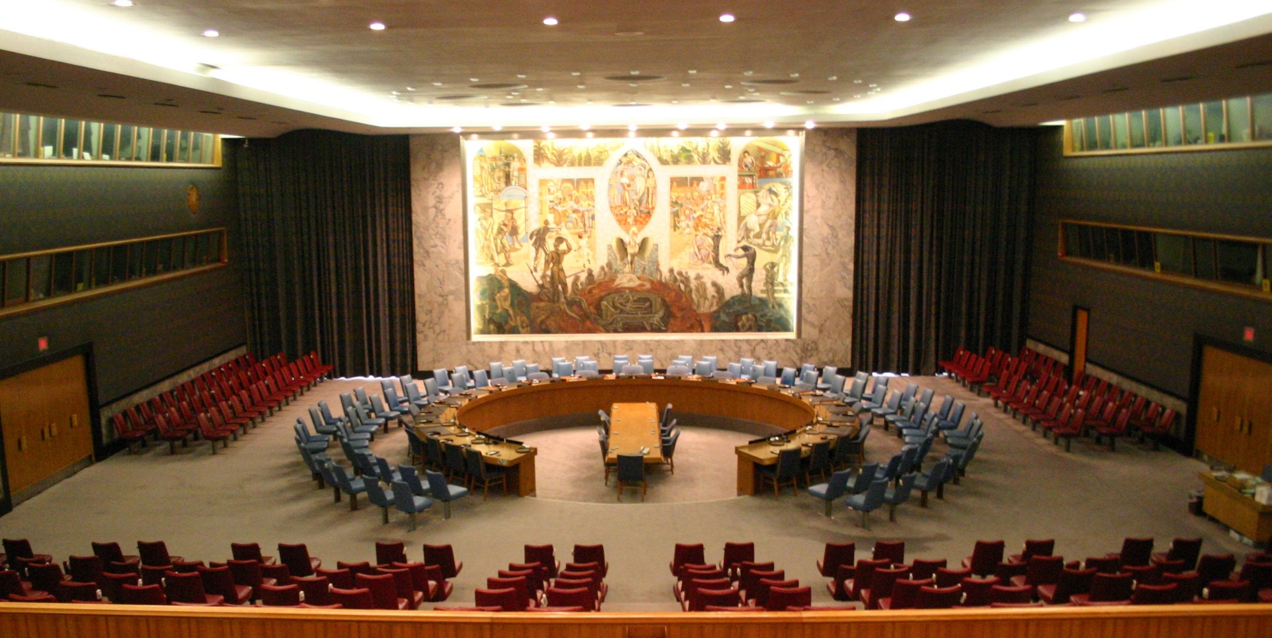
THE SECURITY COUNCIL
The UN - Introduction
PERMANENT 5
RUSSIA
CHINA
FRANCE
USA
UK
Bolivia
Kazakhstan
Sweden
Poland
Cote D’Ivorie
Netherlands
kuwait
Peru
Equatorial Guinea
Senegal
Notes:
חשיבות הוטו האמריקאי
עבודה מול המצטרפות החדשות
קמפיין מועבי"ט?
אחריות עיקרית על שלום וביטחון
יכולת אכיפה
כוחות שלום
בתי דין בינ"ל לפשעי מלחמה
ועדות סנקציות
Primary Responsibility for Peacekeeping and International Security
Peacekeeping forces
Sanctions Committees:
Countries: Iran, Ivory Coast, Congo
Counter-Terrorism Units: Al Qaeda, CTC, Taliban.
International Courts and Tribunals for War Crimes: Yugoslavia, Rwanda, Sierra Leone, Lebanon (Hariri)

Slide 8
Israel and the UN

Slide 9
MILESTONES
1947 Partition Plan (GA Res 181)
1949 Israel admitted to UN (GA Res 273)
1967
(SC Res 242, 338)
1973
1975 “Zionism is Racism” (GA Res 3379)
1978 UNIFIL established (SC Res 425)
2005 Holocaust Remembrance (GA Res 60/7)
2006 End of Hostilities in (SC Res 1701) Southern Lebanon
2007 Agricultural Technologies (GA Res 62/190) for development
A framework for peace
Notes:
The Partition Plan - Resolution 181, Resolution 194
UNEF withdraws from Sinai on the eve of the Six-day War
SC Resolutions 242, 338
Zionism is Racism Resolution 1975, 1991
Israeli Withdrawal from Lebanon and application of SC Resolution 425
Special Assembly and GA decision on Holocaust Remembrance, 2005-6
Israeli Resolution in GA on Agricultural Technologies for Development 2007,2009
SC Resolution 1701 and the establishment of second UNIFIL, August 2006
Other important events:
Israel joins the WEOG Regional Group in 2000
ICJ Advisory Opinion on the Wall in 2004

Slide 10
MILESTONES (2)
2012 Palestinian Status Upgrade (GA Res 67/19)
2012 Entrepreneurship for Development (GA Res 67/202)
2013 Settlements resolution (SC Res 2334)
Notes:
The Partition Plan - Resolution 181, Resolution 194
UNEF withdraws from Sinai on the eve of the Six-day War
SC Resolutions 242, 338
Zionism is Racism Resolution 1975, 1991
Israeli Withdrawal from Lebanon and application of SC Resolution 425
Special Assembly and GA decision on Holocaust Remembrance, 2005-6
Israeli Resolution in GA on Agricultural Technologies for Development 2007,2009
SC Resolution 1701 and the establishment of second UNIFIL, August 2006
Other important events:
Israel joins the WEOG Regional Group in 2000
ICJ Advisory Opinion on the Wall in 2004

Slide 11

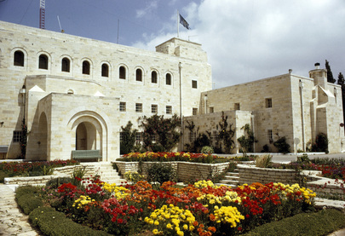
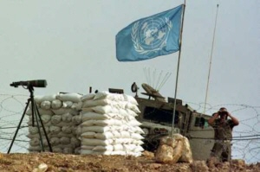
THE UN AROUND US
SG EMISSERIES
UNSCO (ירושלים)
UNSCOL (ביירות)
הנציג ליישום 1559
PEACE KEEPING
UNIFIL
UNDOF
UNTSO
DEVELOPMENT
UNDP - UNPP
UNICEF
UNEP
AID
UNRWA
OCHA
WFP
UNHCR
Notes:
UNSCo - שליח המזכ"ל לתהליך השלום – היה סרי ועכישו מלדנוב

Slide 12

Israel and the UN
DOUBLE STANDARD
Human Rights Council
Agenda
Item 1. Organizational and procedural matters
Item 2. Annual report of the United Nations High Commissioner for Human Rights and reports of the Office of the High Commissioner and the Secretary General
Item 3. Promotion and protection of all human rights, civil, political, economic, social and cultural rights, including the right to development
Item 4. Human Rights situations that require the Council‘s attention (Rest of the World)
Item 5. Human Rights bodies and mechanisms
Item 6. Universal Period Review
Item 7. Human rights situation in Palestine and other occupied Arab territories (Palestine)
Item 8. Follow-up and implementation on the Vienna Declaration and Programme of Action
Item 9. Racism, racial discrimination and xenophobia and related forms of intolerance, follow-up and implementation of the Durban Declaration and Programme of Action
Item 10. Technical assistance and capacity-building
-----
Notes:
אונ"סקו
פרישת ארה"ב, מימון, ה-WAIVER
HRC statistics
Over 30 resolutions on Israel (circa 50% of all political resolutions)
No resolution on human rights violations in Zimbabwe, Venezuela or China
6 out of 14 special sessions held on Israel
Agenda-items under which the conflict comes up
The Question of Palestine
Committee on the Exercise of the Inalienable Rights of the Palestinian People
The Situation in the Middle-East
UNRWA
Natural Resources in the Palestinian Territories
Nuclear weapon-free zone in the Middle-East
Assistance to the Palestinian People
Right of the Palestinian People to Self-determination
UNRWA – UN contributions….$20 million – 4 percent
UNHCR – UN contributions….$34.4 million – 3 percent
Former Secretary General Kofi Annan In his speech 12.12.2006:
Some may feel satisfaction at repeatedly passing General Assembly resolutions or holding conferences that condemn Israel’s behaviour. But one can also ask whether such steps bring any tangible relief or benefit to the Palestinians. There have been decades of resolutions. There has been a proliferation of special committees, sessions and Secretariat divisions and units. Has any of this had an effect on Israel’s policies, other than to strengthen the belief in Israel, and among many of its supporters, that this great Organization is too one-sided to be allowed a significant role in the Middle East peace process?

Slide 13
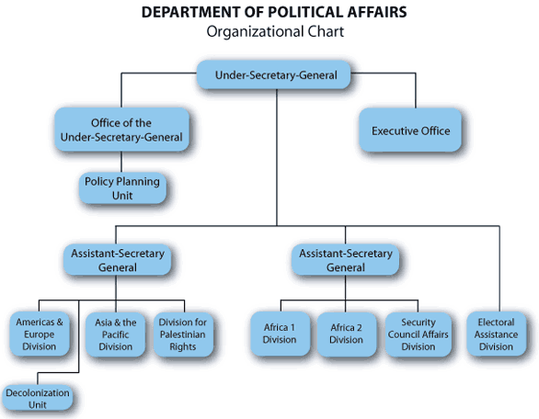
Institutional Bias

Slide 14
הרוב האוטומטי- Au הרוב האוטומטי-,, the Automatic Majority
22
Member states - 193
הליגה הערבית
Arab league
ארגון המדינות המוסלמיות OIC
57
הבלמ"זG77/
120/134
Canada
Australia
NZ
3
28
USA
ISRAEL
EU
Notes:
לכן הנציגות עוסקת רבות בסיכול יוזמות אנטי-ישראליות באו"ם – מניעת מהלכים מדיניים-משפטיים (ליסטינג)
צמצום נזקים בעקבות צוק איתן (BOI)
חשיבות הקשר המיוחד עם ארה"ב
גיוס כלים או"מיים לקידום אינטרסים – זירה צפונית, איראן

Slide 15
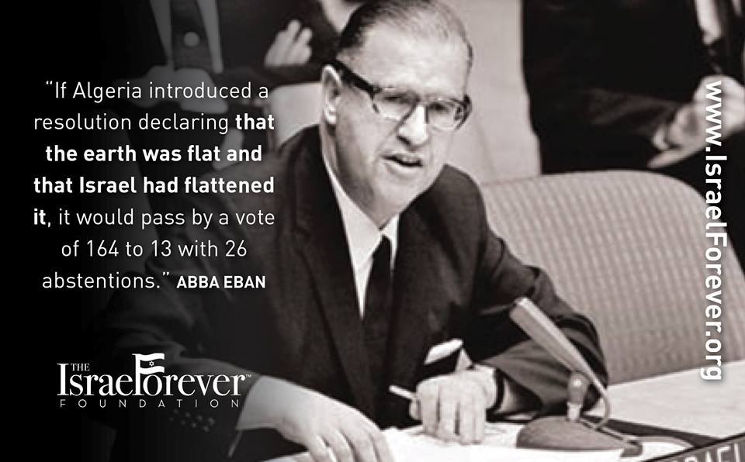
Notes:
להוסיף שקף על ניקי היילי – ברור שעכשיו זה קצת אחרת
הנושא של אונסקו

Slide 16
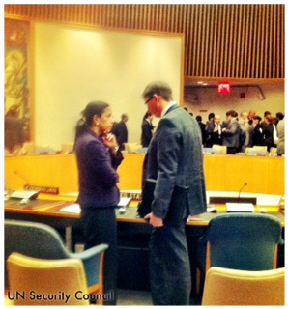
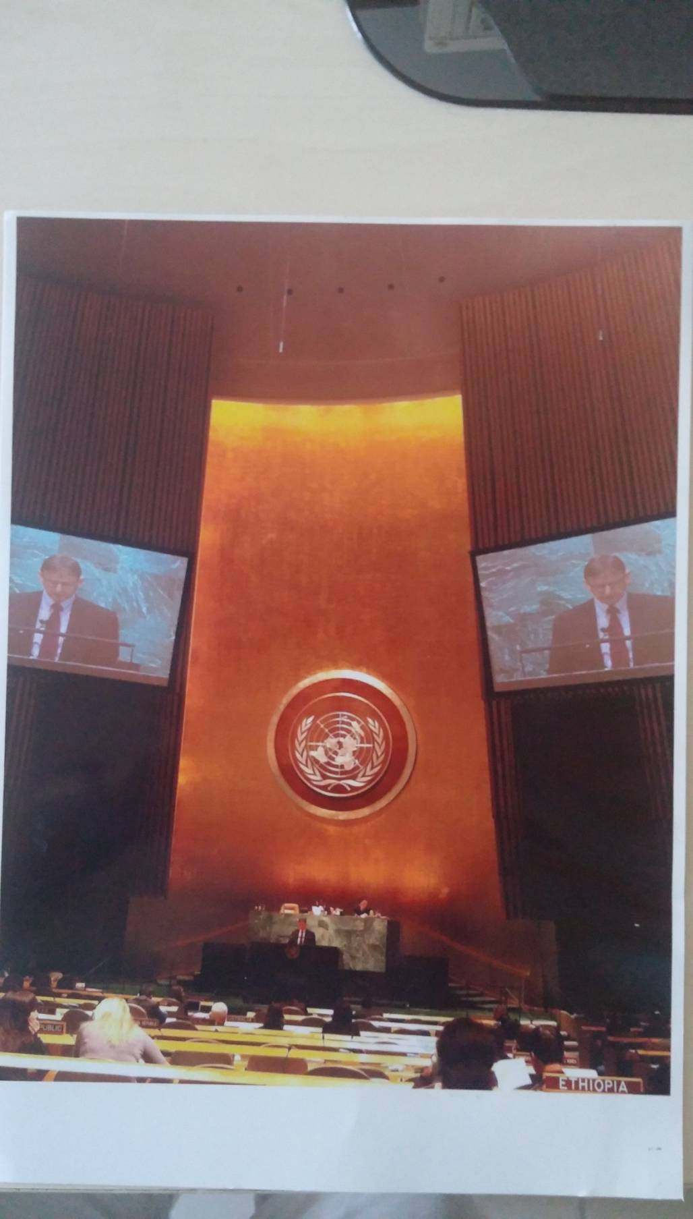
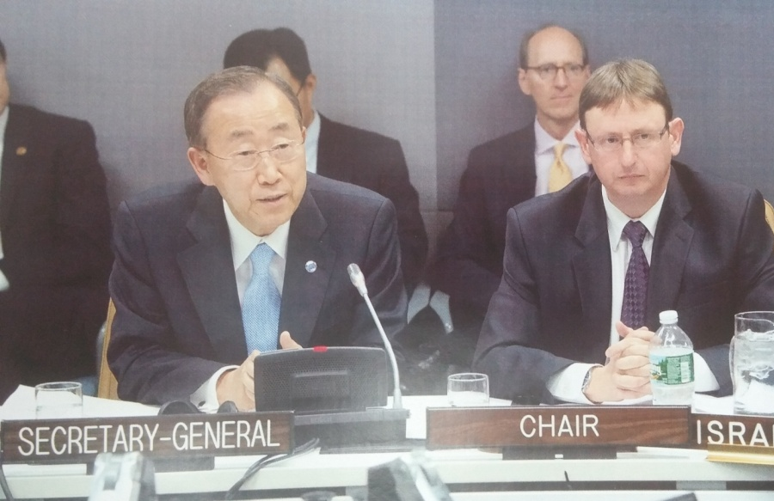
- UN
אום שמום?

Slide 17
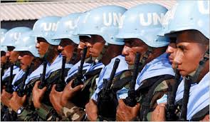
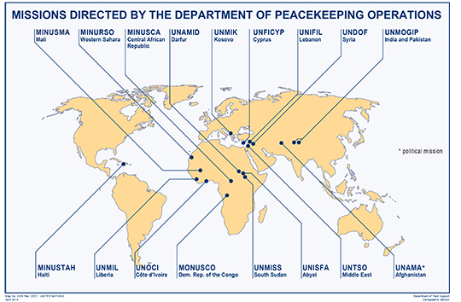
Peacekeeping

Slide 18
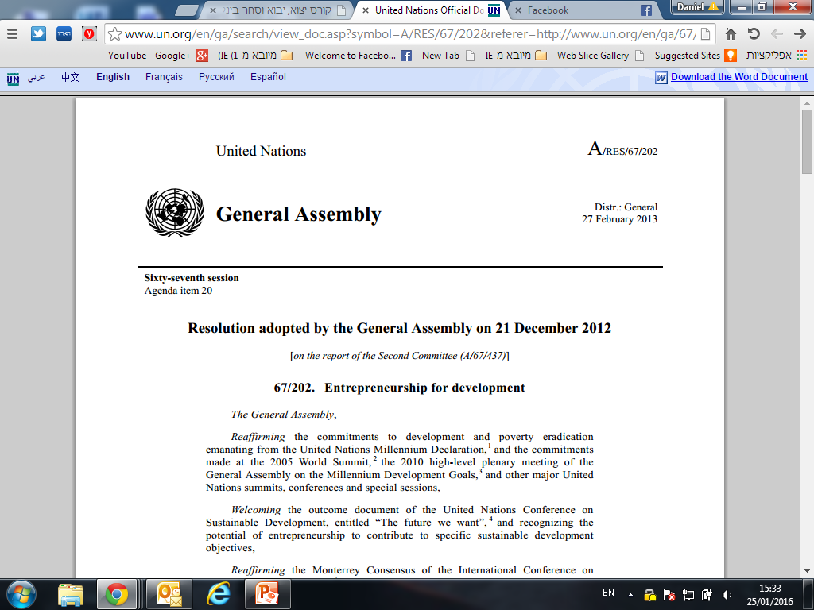
The Positive Agenda
Notes:
הגברת היצוא לאו"ם
טכנולוגיות חקלאיות
קצין ישראלי זוכה בעיתור של DPKO
תפקידים (יותם סגן הועדה החמישית)

Slide 19

יום זכרון השואה הבינ"ל
Notes:
מאבק באנטישמיות והעלאת זכרון השואה

Slide 20
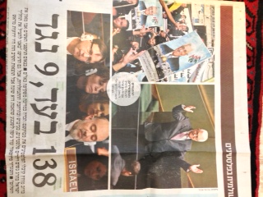
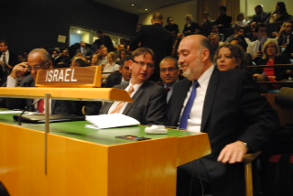
BEFORE AND AFTER

